Slide 1


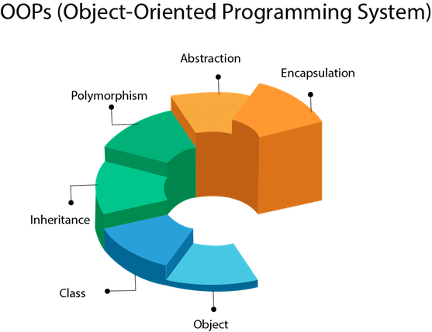

Nesneye Dayalı Programlama Dersi
http://youtube.com/bmdersleri
Spring Boot Kullanımı
1
Hazırlayan ve Sunan : Yusuf Boran 1611404085 E-posta : ybsrfn@gmail.com
Tarih : 30/05/2021
Sürüm : v1
Ders Yürütücüsü : Doç. Dr. İsmail KIRBAŞ

Slide 2

İçindekiler
2
Spring Boot Nedir?
Örnek
Sonuç
Kaynaklar
http://youtube.com/bmdersleri

Slide 3
Spring Boot Nedir?
3
Spring Framework kullanarak uygulama geliştirirken xml dosyaları üzerinden konfigürasyon işlemlerini yapmaktayız. Bu işlemler proje büyüdükçe vakit alabiliyor. Spring Boot ise bu vakit kaybını en aza indirmeyi planlayan bir başka Spring Freamework’üdür.
Spring Boot sadece koda odaklanmayı sağlamayı amaçlamakta olup bizi xml dosyaları üzerindeki vakit kaybını ortadan kaldırır. Xml dosyaları ile uğraşmadan Spring tabanlı uygulamaları hemen geliştirebileceğimiz Spring Boot ile yapabilecekleriniz sınırsız.

Slide 4
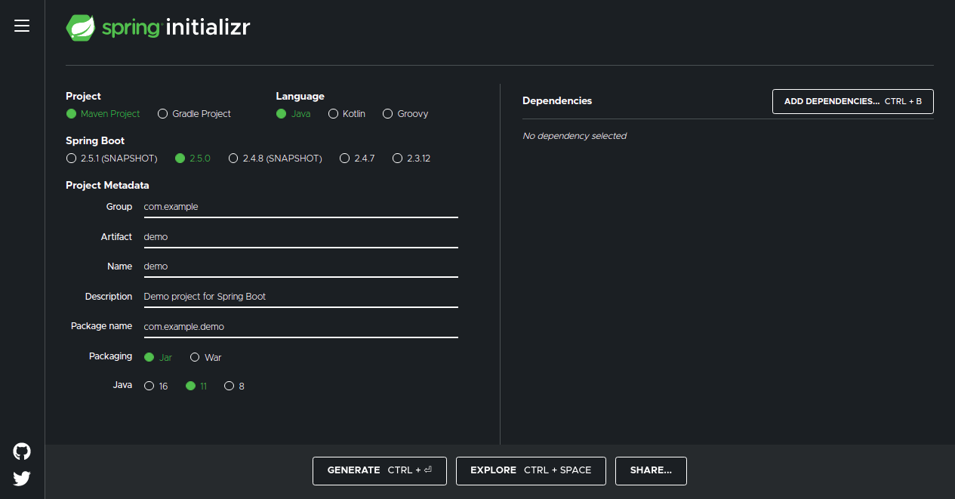
Örnek
3

Slide 5
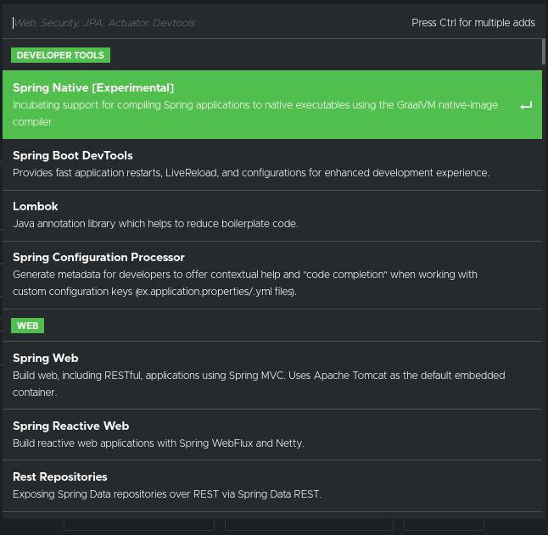
3

Slide 6
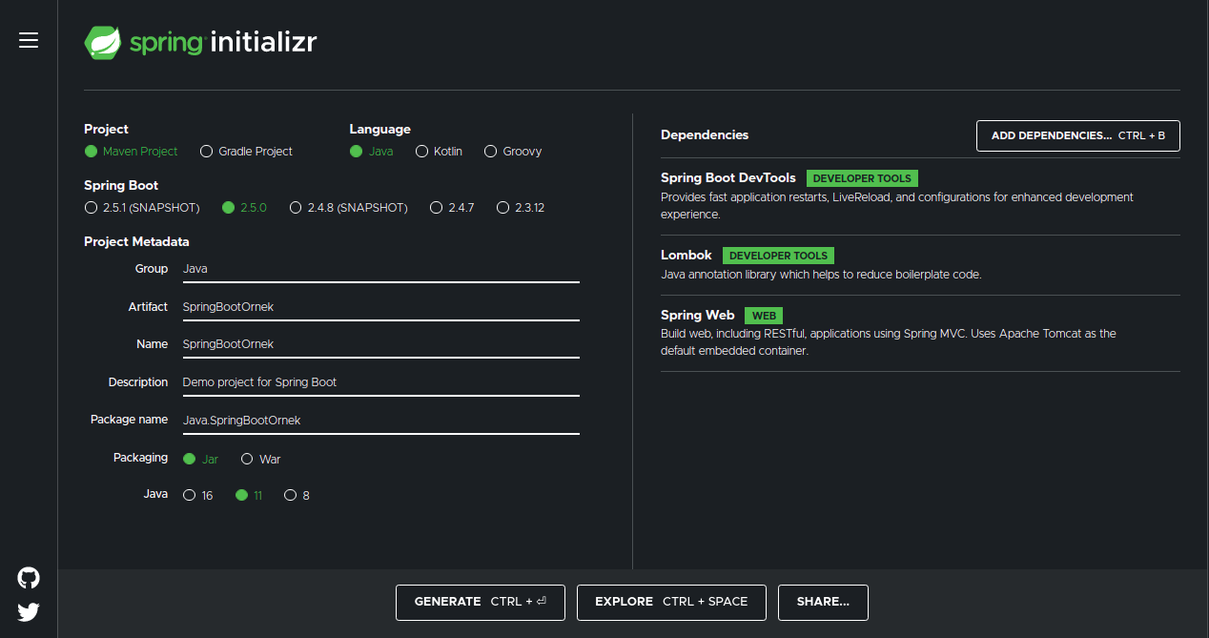
3

Slide 7
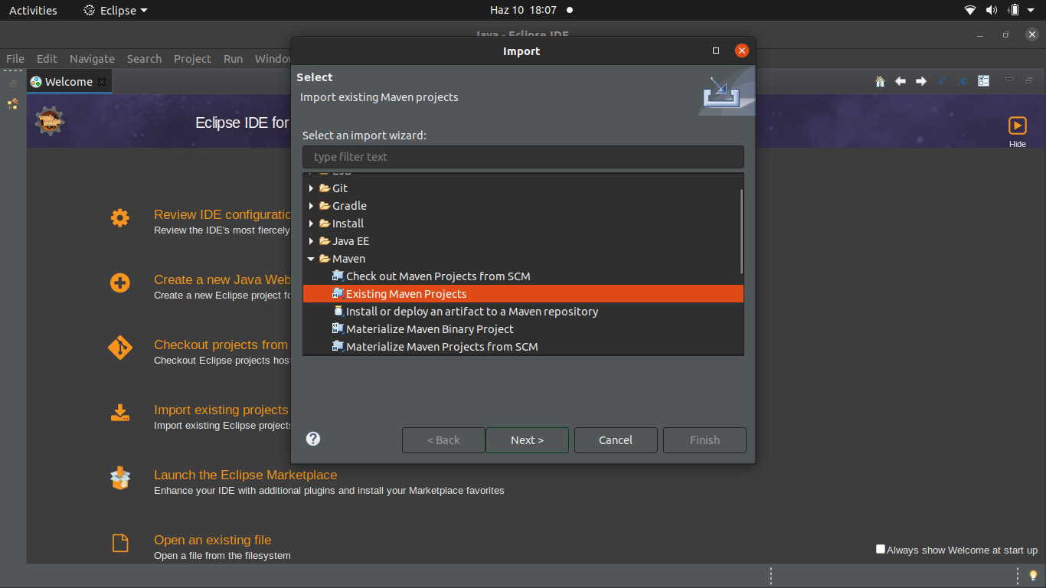
3

Slide 8
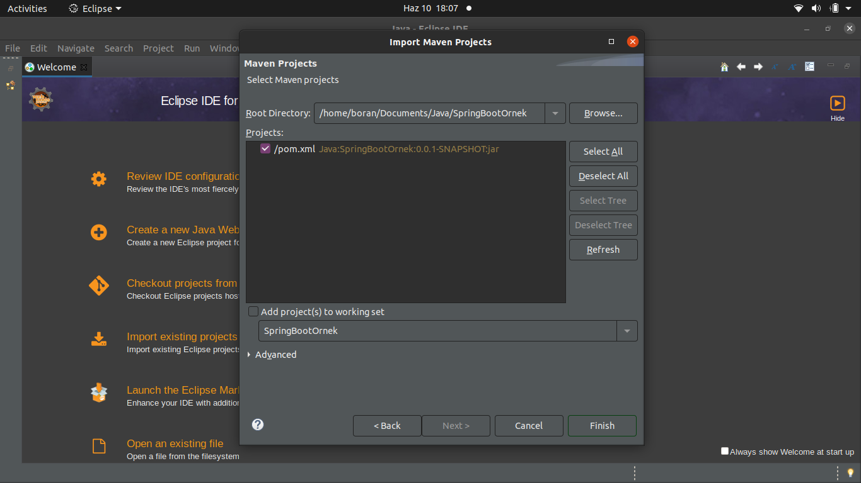
3

Slide 9
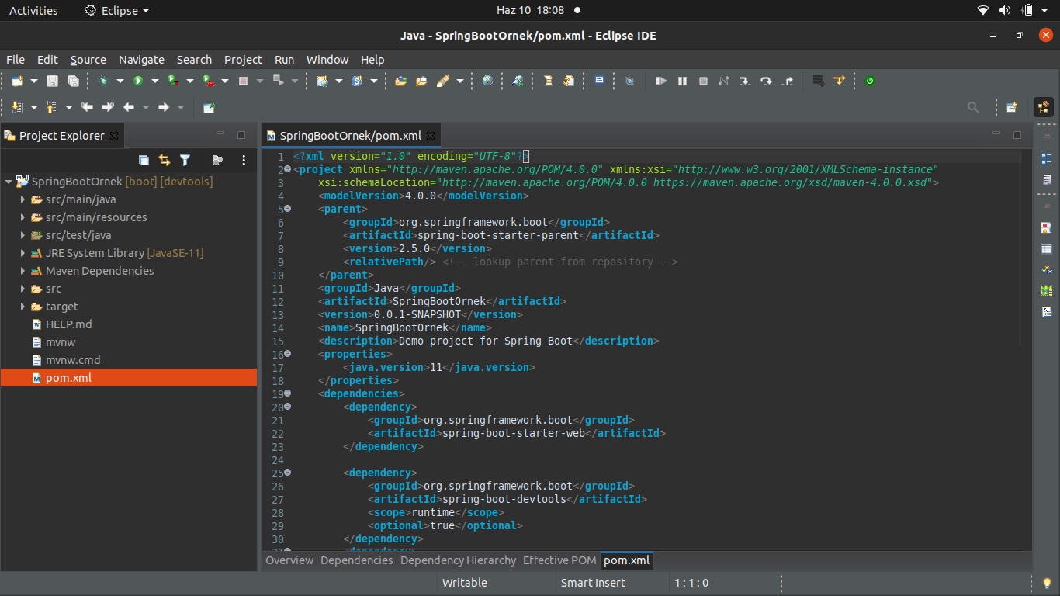
3

Slide 10
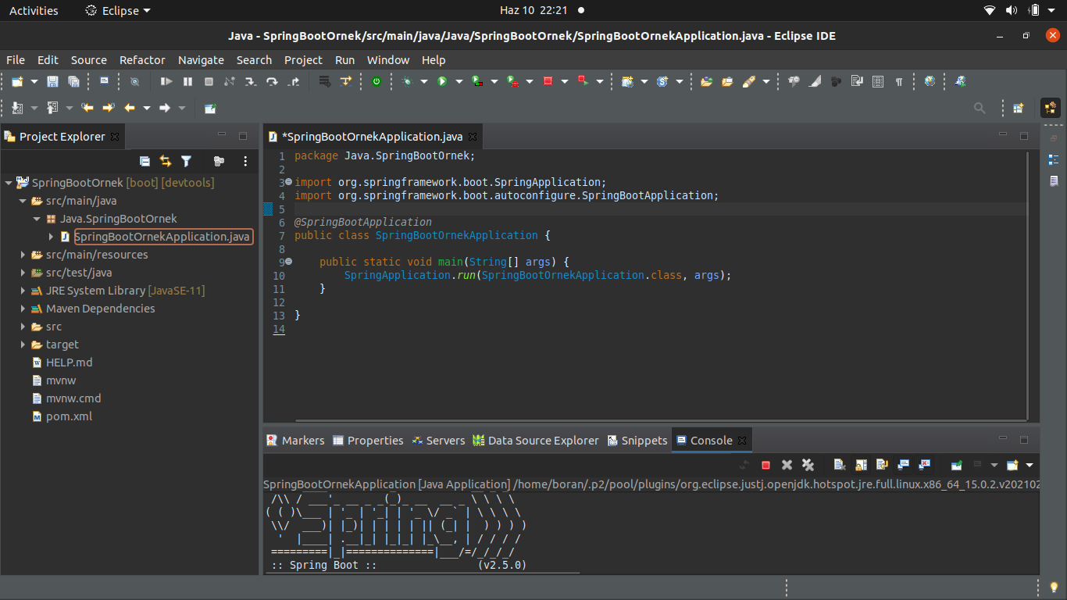
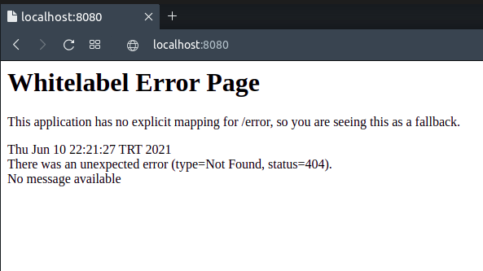
3

Slide 11
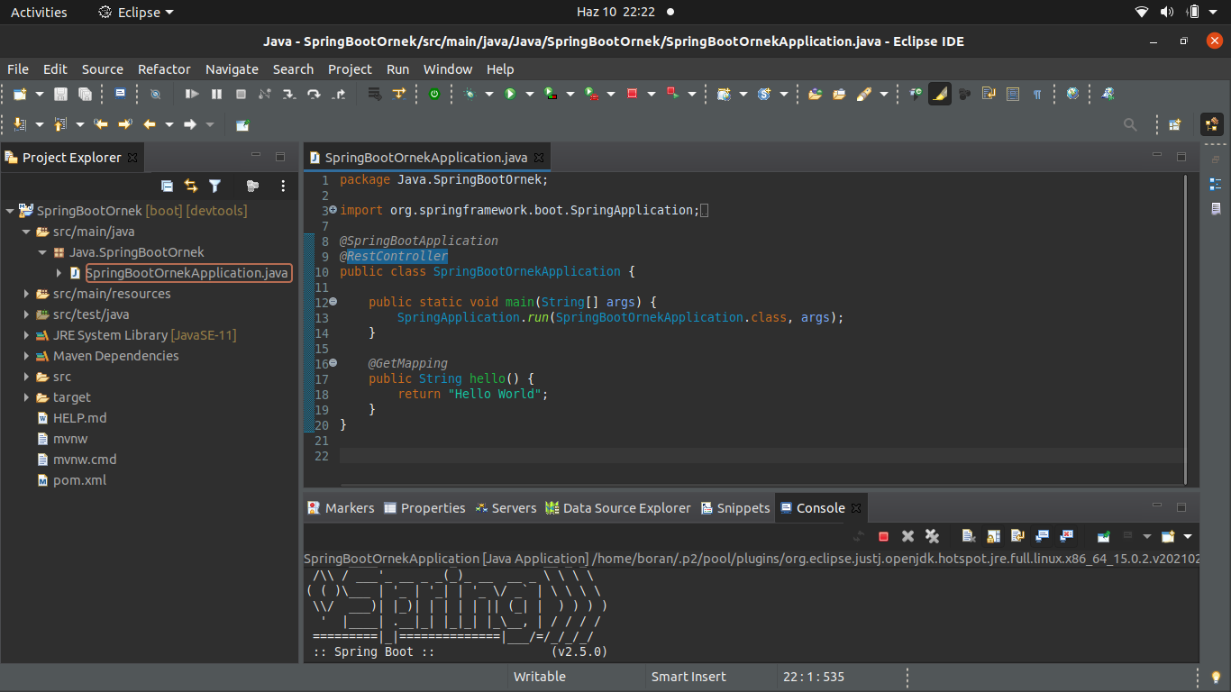
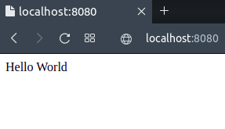
3

Slide 12
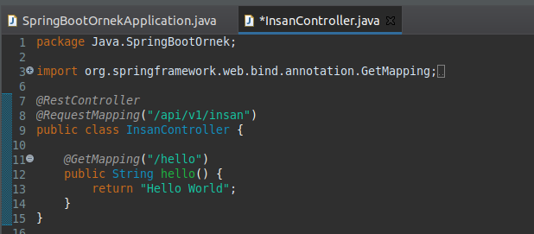
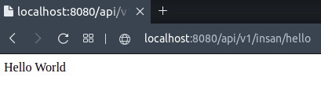
3

Slide 13
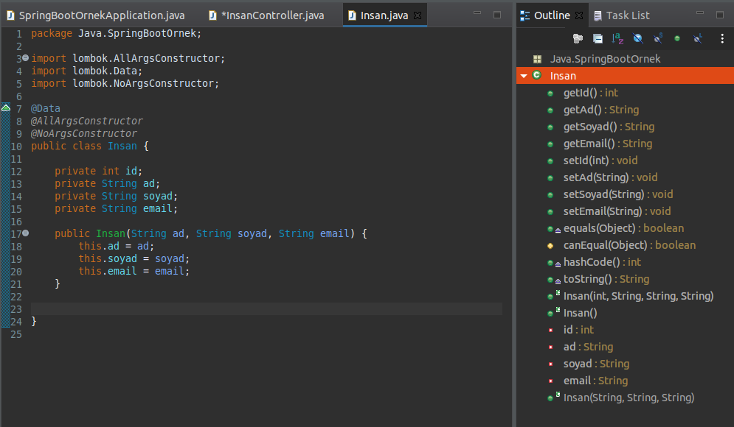
<number>

Slide 14
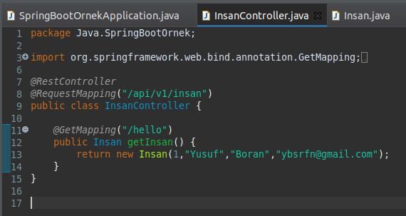
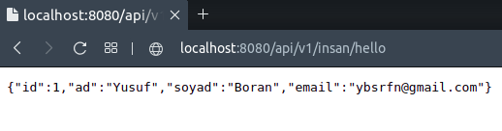
<number>

Slide 15
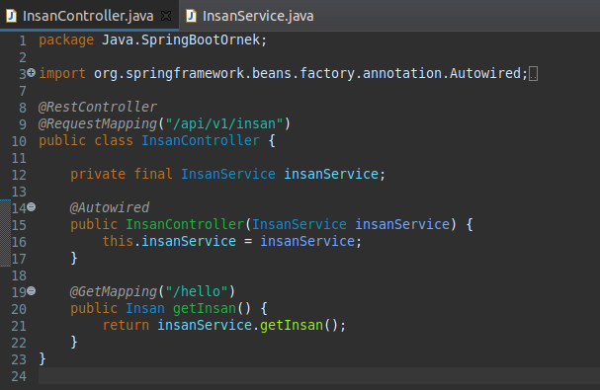
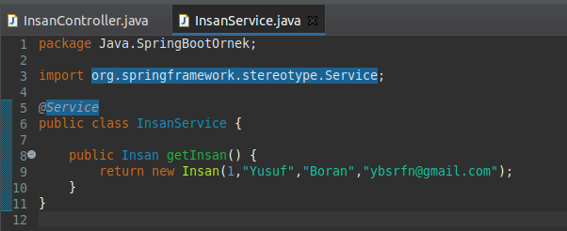
<number>

Slide 16
Sonuç
<number>
Spring hemen herşey hakkında yardımcı olmaya çalışan bir uygulama çatısıdır. Herşey derken sosyal medya entegrasyonlarından, veri tabanı yönetimine, aspect oriented kod yazmakdan, çeşitli veri tabanlarına bağlantı işlemlerine kadar geniş bir yelpazede yardım eder.
Spring boot ise normalde spring bir uygulama veya web sunucu üzerinde çalışırken bu sunucu olmadan spring uygulamalarını kendi kendine çalıştırılabilir olarak kullanılabilmesini sağlayan bir ortamdır denilebilir.

Slide 17
Kaynaklar
<number>
SpringBoot Githup
https://github.com/spring-projects/spring-boot
SpringBoot Tutorial https://docs.spring.io/spring-boot/docs/current/reference/htmlsingle/
SpringBoot Tutorial https://www.javatpoint.com/spring-boot-tutorial
SpringBoot tutorial https://www.tutorialspoint.com/spring_boot/spring_boot_introduction.htm
Learn Spring Boot
https://www.baeldung.com/spring-boot
Amigoscode
https://youtu.be/9SGDpanrc8U
http://youtube.com/bmdersleri

Slide 18
Nesneye Dayalı Programlama Dersi
http://youtube.com/bmdersleri
İlginiz için teşekkürler…
18
Hazırlayan ve Sunan : Yusuf Boran 1611404085 E-posta : ybsrfn@gmail.com
Tarih : 30/05/2021
Sürüm : v1
Ders Yürütücüsü : Doç. Dr. İsmail KIRBAŞ

